Slide 1
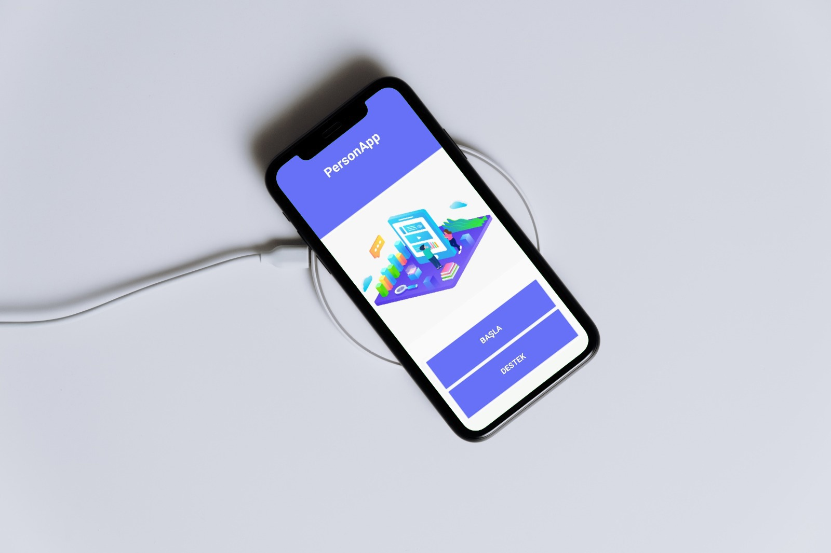

Slide 2

PERSONAPP MOBİL UYGULAMA
Proje Hedefi
PersonApp uygulaması appinventor ile oluşturulmuş eğlence amaçlı bir uygulamadır. Projenin hedefi tüm kullanıcıları kapsamaktadır. Bu platform kullanıcıların 6 kategoriden istedikleri testi çözerek test sonucuna göre ortaya çıkan kişilik analizini okuyarak kendilerini daha iyi tanımalarını ve eğlenceli vakit geçirmelerini amaçlamıştır.
Ürün Perspektifi
Kişilik Testi mobil uygulaması kullanıcıların eğlenceli vakit geçirerek, çözdükleri testler sayesinde kendilerini tanımalarını sağlayacak bir uygulamadır. Herhangi bir mobil uygulamanın alt ürünü değildir. Neotempo ve Onedio platformlarına alternatif olarak tasarlanmıştır. Hiçbir ücret talep etmeyen, ticari olmayan bir uygulama olan kişilik testi mobil uygulaması genel olarak okuma yazma ve telefon kullanmayı bilen tüm yaş kitlesinin eğlence ve kendini tanıma ihtiyaçlarını karşılamayı hedefliyor.

Slide 3
PERSONAPP MOBİL UYGULAMA
Ürünün Özellikleri
Kişilik testi uygulaması, çok kullanıcılı, kolay kullanılan bir platform olan bağımsız bir karakter analizi uygulamasıdır. Öne çıkan özellikleri; doğruluk oranı yüksek kişilik analizleri ortaya koyması, herkese uygun renkli kategorilerde çok yönlü testler barındırması, ücretsiz olması, sade ve kolay anlaşılır bir arayüze sahip olmasıdır Aynı zamanda uygulamanın güncel olabilmesi için kullanıcıların öneri ve şikâyetlerini iletebileceği bir menü vardır. Tüm kullanıcılara hitap etmesi için kolay uygulanabilir ve anlaşılabilir bir yapıya sahip olan Kişilik Testi Uygulamasının her bir özelliğinin ayrıntısını üçüncü bölümde bulabilirsiniz.

Slide 4
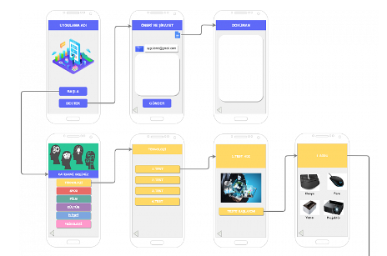
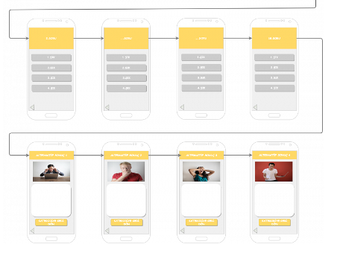
ARAYÜZLERİN TASARLANMASI
1
2

Slide 5
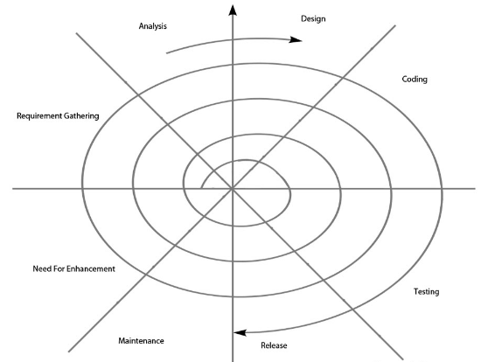
GELİŞTİRME SÜRECİ
PersonApp uygulamasının oluşturulmasında Spiral yöntemi kullanılmıştır. Spiral yöntemin seçilme nedeni spiral modelin yoğun olarak kullanıcı odaklı ve geri dönüşün mümkün olduğu bir model olmasıdır. PersonApp uygulaması kullanıcıları bakımından geniş kitleye hitap ettiği için her anında kullanıcının katılımını önemli görür ve geri dönüş gerektirir. Spiral yöntemde kullanıcılar projeyi gelişme aşamasındayken görmekte ve yorumlamaktadır. Geliştiricilerde yorumlara dayalı hata veya eksikleri giderilir ve erkenden farkına varılarak zaman kaybı engellenir. Aynı zamanda proje geliştiricileri olarak sayımız fazla olduğu için bu model geliştirmeyi küçük parçalara bölerek ilerlememizi sağlamaktadır.
Yöntem her adımın belirli süre arayla oluşturulup en sonunda ortak noktada buluşulmasına imkân tanımaktadır. Bu gelişim sürecinde sürekli işlevsellik eklendiği için de kullanılan yöntem spiraldir. Maliyet ve kaynak tahminleri kapsamlı bir planlama, stratejik değerlendirme ve risk analizi, yazılım ve test aşamasında prototip oluşturma, daha önce teslim edilen parçaların kullanıcı değerlendirmesi ve bir sonraki spirale geçmeden önce geri bildirim. Bu tekrarlanan spiral döngü, proje zaman çizelgesini uzatmamıza imkân sağlamaktadır.

Slide 6
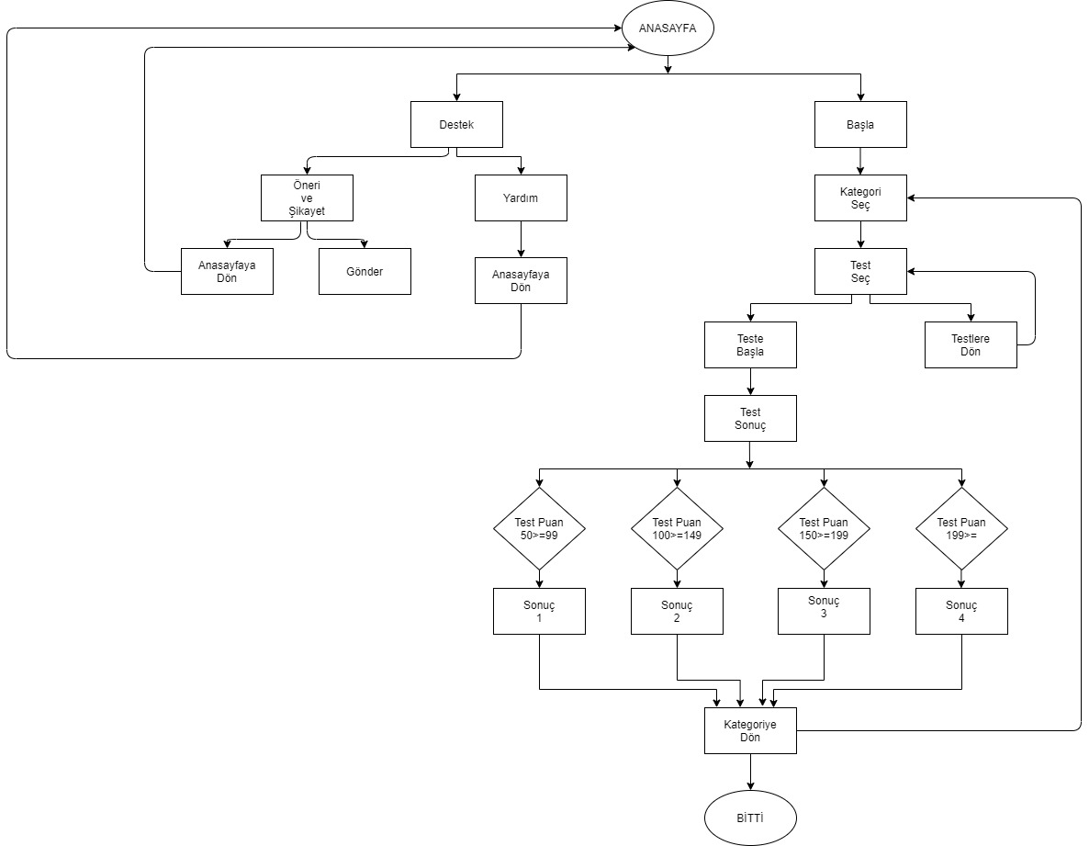
İSTERLERİN TANIMLANMASI
1.Akış Diyagramı

Slide 7
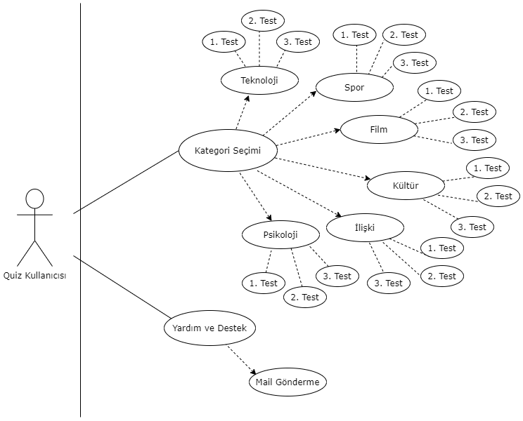
İSTERLERİN TANIMLANMASI
2.Use-Case

Slide 8
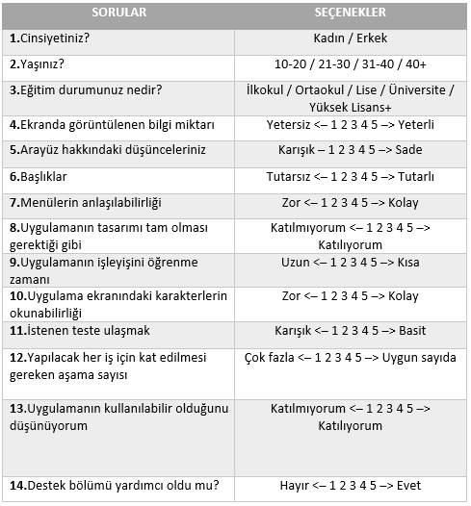
TEST AŞAMASI
Proje test aşamasında anket yöntemi kullanılmıştır. Oluşturulan sorular online platforma aktarılarak 15 kadın 15 erkek olmak üzere toplamda 30 kişi tarafından doldurulmuştur.

Slide 9
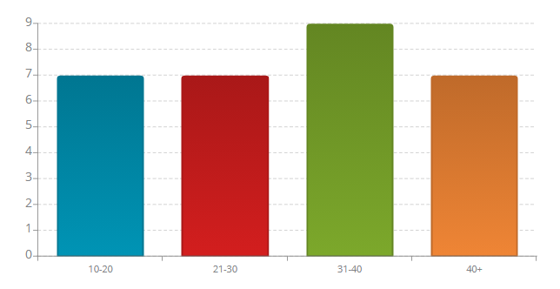
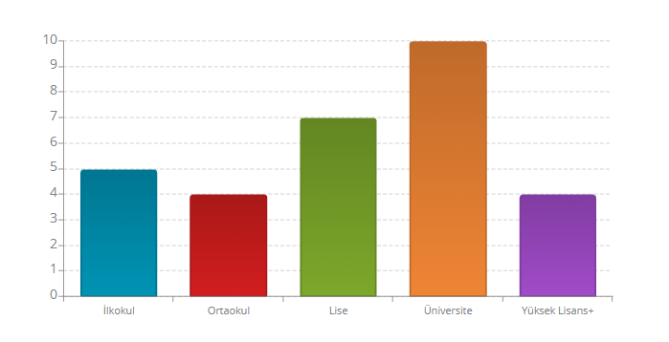
TEST AŞAMASI
Yaş
Eğitim Durumu
Belirlenen örneklemde 10-20, 21-30 ve 40 ve üzeri yaş aralığında 7’şer kişi, 31-40 yaş aralığında 9 kişi vardır. Anketi dolduran en kişilerde yaş aralığı en yüksek olan 31-40’dır.
Anketi tamamlayan 30 kişiden 5 kişi ilkokul mezunu, 4 kişi ortaokul mezunu, 7 kişi lise mezunu, 10 kişi üniversite mezunu, 4 kişi yüksek lisans ve üzeri mezunudur.

Slide 10
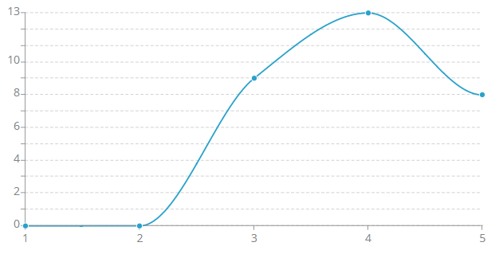
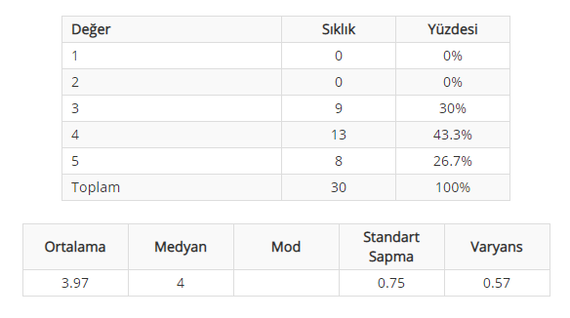
TEST AŞAMASI
Ekranda görüntülenen bilgi miktarı yeterli mi?
Yukarıdaki grafik incelendiğinde anketi dolduranların verdiği dönütlere göre bu soruda yığılım 4. Seçenekte olmuştur. Ortalama değeri göz önünde bulundurduğumuzda 5 üzerinden 3.97 değeri elde edilmiştir yani kullanıcıların çoğu ekranda görüntülenen bilgi miktarı sorusuna ortalama ve üzeri cevabı vermiştir.

Slide 11
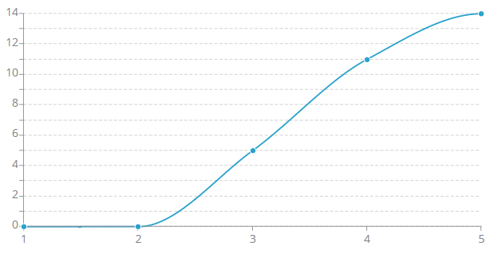
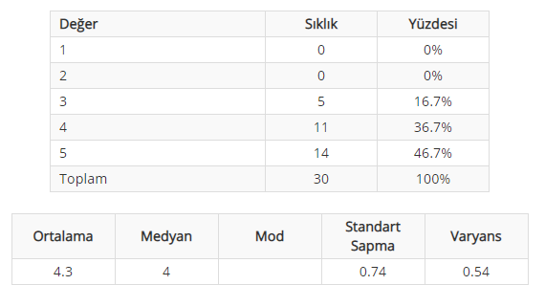
TEST AŞAMASI
Arayüz sade mi?
Yukarıdaki grafik incelendiğinde anketi dolduranların verdiği dönütlere göre bu soruda yığılım 5. Seçenekte olmuştur. Ortalama değeri göz önünde bulundurduğumuzda 5 üzerinden 4.3 değeri elde edilmiştir yani kullanıcıların çoğu arayüz hakkındaki düşünceleriniz sorusuna sade cevabını vermiştir.

Slide 12
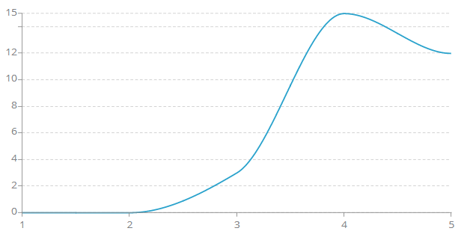
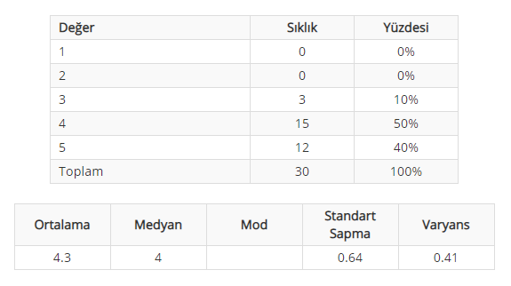
TEST AŞAMASI
Başlıklar tutarlı mı?
Yukarıdaki grafik incelendiğinde anketi dolduranların verdiği dönütlere göre bu soruda yığılım 4. Seçenekte olmuştur. Ortalama değeri göz önünde bulundurduğumuzda 5 üzerinden 4.3 değeri elde edilmiştir yani kullanıcıların çoğu başlıkların tutarlı olduğunu düşünmektedir.

Slide 13
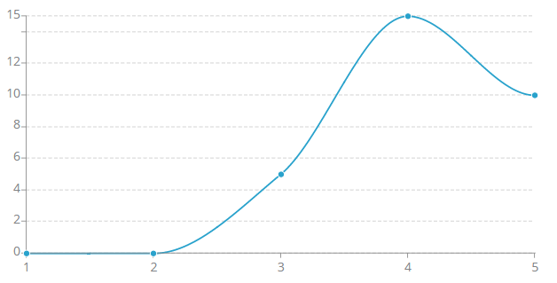
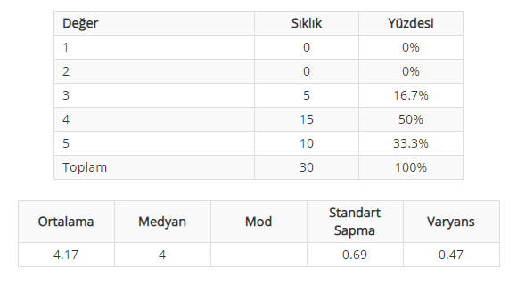
TEST AŞAMASI
Menüler anlaşılabilir mi?
Yukarıdaki grafik incelendiğinde anketi dolduranların verdiği dönütlere göre bu soruda yığılım 4. Seçenekte olmuştur. Ortalama değeri göz önünde bulundurduğumuzda 5 üzerinden 4.17 değeri elde edilmiştir yani kullanıcıların çoğu menülerin anlaşılabilirliği sorusuna kolay cevabını vermiştir.

Slide 14
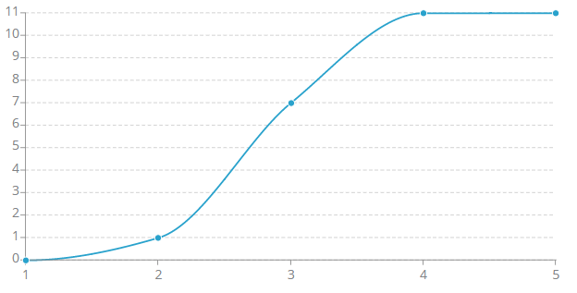
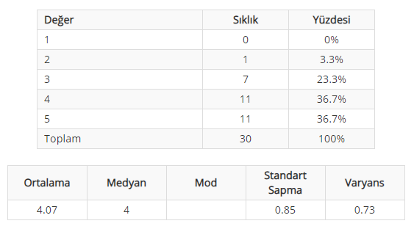
TEST AŞAMASI
Uygulamanın tasarımı tam olması gerektiği gibi mi?
Yukarıdaki grafik incelendiğinde anketi dolduranların verdiği dönütlere göre bu soruda yığılım 4. ve 5. Seçeneklerde olmuştur. Ortalama değeri göz önünde bulundurduğumuzda 5 üzerinden 4.07 değeri elde edilmiştir yani kullanıcıların çoğu uygulamanın tasarımı tam olması gerektiği gibi sorusuna katılıyorum cevabını vermiştir.

Slide 15
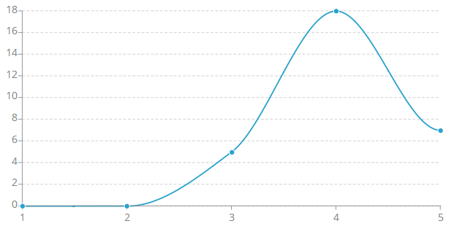
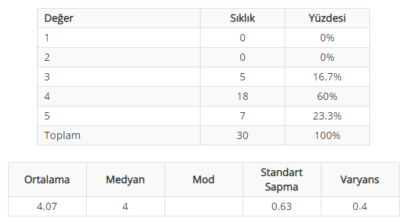
TEST AŞAMASI
Uygulamanın işleyişini öğrenme zamanı kısa mı?
Yukarıdaki grafik incelendiğinde anketi dolduranların verdiği dönütlere göre bu soruda yığılım 4. Seçenekte olmuştur. Ortalama değeri göz önünde bulundurduğumuzda 5 üzerinden 4.07 değeri elde edilmiştir yani kullanıcılar uygulamanın işleyişini öğrenme zamanının kısa olduğunu düşünmektedir.

Slide 16
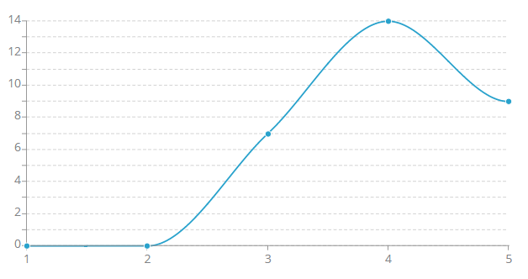
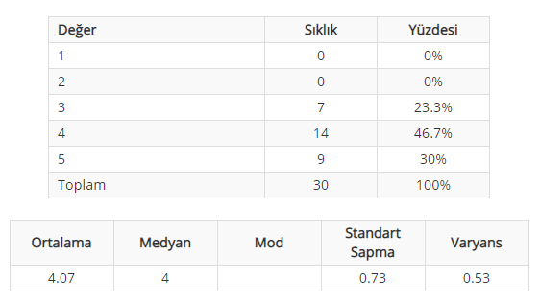
TEST AŞAMASI
Uygulama ekranındaki karakterlerin okunabilir mi?
Yukarıdaki grafik incelendiğinde anketi dolduranların verdiği dönütlere göre bu soruda yığılım 4. Seçenekte olmuştur. Ortalama değeri göz önünde bulundurduğumuzda 5 üzerinden 4.07 değeri elde edilmiştir yani kullanıcılar uygulama ekranındaki karakterlerin okunabilirliğinin kolay olduğunu düşünmektedir.

Slide 17
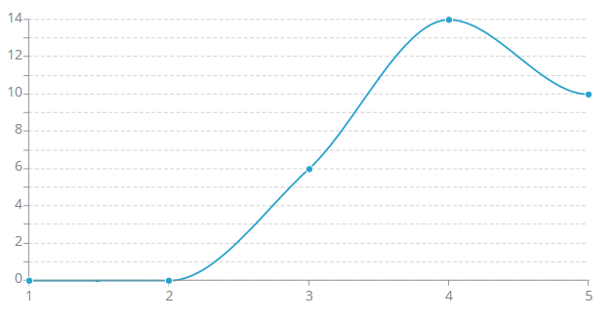
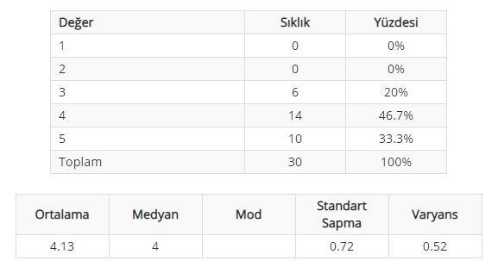
TEST AŞAMASI
İstenen teste ulaşmak kolay mı?
Yukarıdaki grafik incelendiğinde anketi dolduranların verdiği dönütlere göre bu soruda yığılım 4. Seçenekte olmuştur. Ortalama değeri göz önünde bulundurduğumuzda 5 üzerinden 4.13 değeri elde edilmiştir yani kullanıcılar istenen teste ulaşmanın basit olduğu düşünülmektedir.

Slide 18
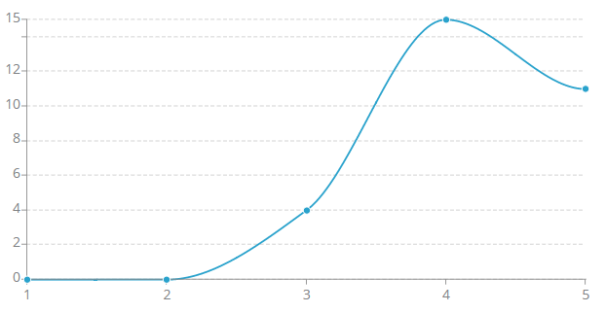
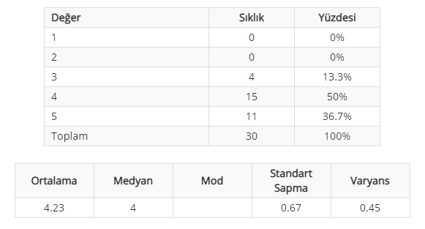
TEST AŞAMASI
Yapılacak her iş için kat edilmesi gereken aşama sayısı fazla mı?
Yukarıdaki grafik incelendiğinde anketi dolduranların verdiği dönütlere göre bu soruda yığılım 4. Seçenekte olmuştur. Ortalama değeri göz önünde bulundurduğumuzda 5 üzerinden 4.23 değeri elde edilmiştir yani kullanıcılar yapılacak her iş için kat edilmesi gereken aşama sayısının uygun sayıda olduğunu düşünmektedir.

Slide 19
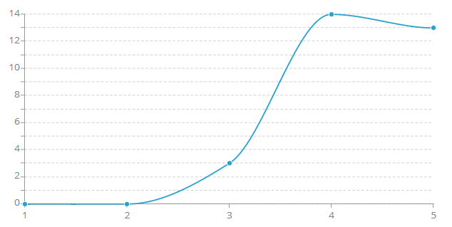
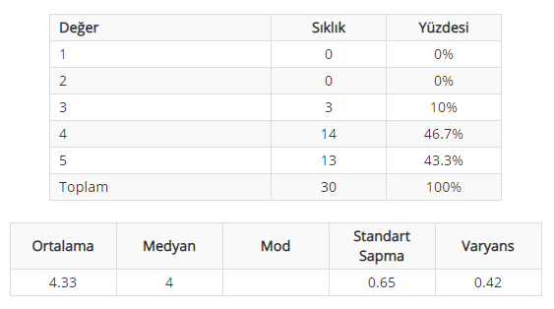
TEST AŞAMASI
Uygulama kullanılabilir mi?
Yukarıdaki grafik incelendiğinde anketi dolduranların verdiği dönütlere göre bu soruda yığılım 4. Seçenekte olmuştur. Ortalama değeri göz önünde bulundurduğumuzda 5 üzerinden 4.33 değeri elde edilmiştir yani kullanıcılar uygulamanın kullanılabilir olduğunu düşünmektedir.

Slide 20
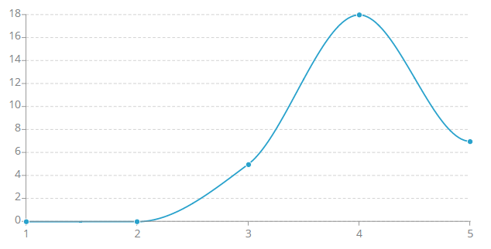
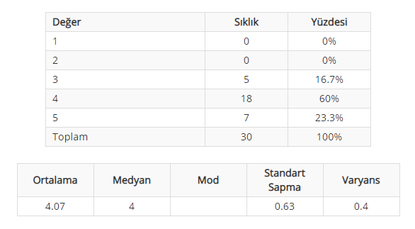
TEST AŞAMASI
Destek bölümü yardımcı oldu mu?
Yukarıdaki grafik incelendiğinde anketi dolduranların verdiği dönütlere göre bu soruda yığılım 4. Seçenekte olmuştur. Ortalama değeri göz önünde bulundurduğumuzda 5 üzerinden 4.07 değeri elde edilmiştir yani kullanıcılar destek bölümünün yararlı olduğunu düşünmektedir.

Slide 21
TEST AŞAMASI
ANKET SONUÇLARININ YORUMLANMASI
Anket sonuçları genel olarak incelendiğinde uygulamanın başarılı olduğu görülmektedir. Uygulamanın kullanılabilir olduğunu düşünüyorum sorusu kullanıcılardan 5 üzerinden 4.33 ortalama değer alarak ankette en başarılı soru olduğu görülmektedir. Bu bağlamda projemizin kullanılabilir olduğu görülmektedir. Ekranda görüntülenen bilgi miktarı sorusu kullanıcılardan 5 üzerinden 3.97 ortalama değer alarak en başarısız anket sorusu olmuştur. Uygulama da paylaşılan veriler tekrar gözden geçirilerek daha detaylandırılmıştır.

Slide 22
GÜVENLİK
Gizlilik, kişisel bilgilerinizi ve nasıl kullanıldığını kontrol etmeniz gereken haklar ve erişimlerle ilgilidir. Güvenlik ise kişisel verilerinizin nasıl korunması gerektiğini belirtir. Güvenlik kontrolleri kişisel bilgilere erişimi de sınırlar ve izinsiz kullanımına karşı korunmasını sağlamaktadır.
NELERE DİKKAT ETMELİYİZ ?
Güvenliğimizi sağlamak için karmaşık şifreler kullanmalıyız.
Parolaları asla cihazınıza kaydetmeyin.
İyi bir parola en az sekiz karakter uzunluğunda olmalı ve büyük ve küçük harfler, sayılar ve sembollerin bir kombinasyonunu kullanmalıdır.
Kolay bulunabilecek şifrelerden kaçının adres,isim,tc gibi kişisel bilgileri şifrelerde kullanmayın ve mutlaka iki faktörlü kimlik doğrulamasını kullanın.
Aynı parolayı birden çok web sitesinde kullanmaktan da kaçının.
Verilerinizi yedekleyin.
İşletim sisteminizi güncel tutun.
Kullanmadığınız verileri silin.

Slide 23

NELERE DİKKAT ETMELİYİZ ?
Adınızı ve konumunuzu paylaşırken her zaman dikkatli olun.
Konum hizmetlerini kapatın ve kameranıza erişimi reddedin.
Sosyal medyada ve genel olarak çevrimiçi paylaştığınız şeyleri sınırlandırın.
Herkese açık paylaşımlar yapmak yerine sadece arkadaşlarım veya sadece ailem gibi sınırlamalar koyun.
Önemli verilerinizi çöp kutusuna atarak silmek yerine parçalara bölerek silmeyi düşünün.
Özellikle de geri getirilmesini önlemek için tasarlanmış birçok ücretsiz yazılımı kullanabilirsiniz.
TC Kimlik numaranız, doğum tarihiniz, parolalarınız gibi önemli verileri güvenli bir şekilde saklayın ve hiç kimse ile paylaşmayın.
PERSONAPP UYGULAMASI GÜVENLİK
Tüm kullanıcıların gizliliği için çok önemlidir. Bir uygulama kullanıcısı olarak uygulamamızı kullanmaya başlamadan önce kullanıcılara bir gizlilik bildirimi gönderilmektedir. Bu bildiri metninin içinde gerekli açıklamalar yapılmıştır. Kullanıcılar eğer bu formu okuyup onaylarlarsa uygulamamızı kullanabileceklerdir.

Slide 24
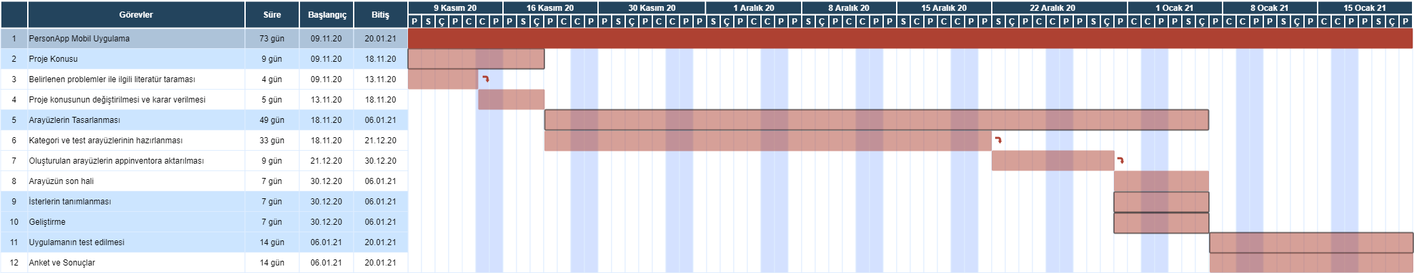
ZAMAN ÇİZELGESİ

Slide 25
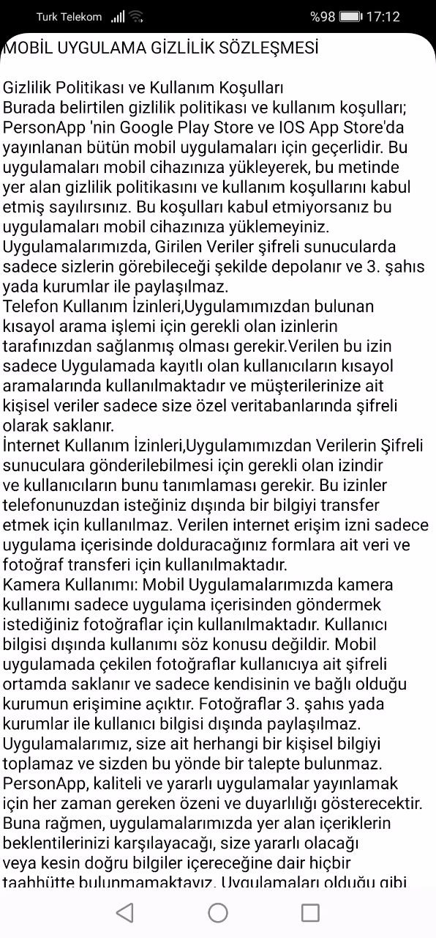
PERSONAPP VİDEO

